Slide 1

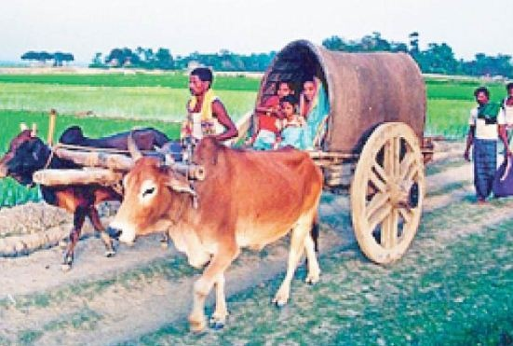
মাল্টিমিডিয়া ক্লাসে স্বাগত

Slide 2


পরিচিতি
নাজিম উদ্দিন
সহকারী শিক্ষক (কৃষি)
লতিফগঞ্জ ফাযিল মাদরাসা
ফরিদগঞ্জ, চাঁদপুর ।
মোবাইল নং ০১৭৫১৮৮১838
  শ্রেণি: ষষ্ঠ
  বিষয়: কৃষি শিক্ষা
  অধ্যায়: ৫ম (পাঠ: 15)
  সময়: ৫০ মিনিট
  তারিখ: ০৮/১০/২০১৯ খ্রি:

Slide 3
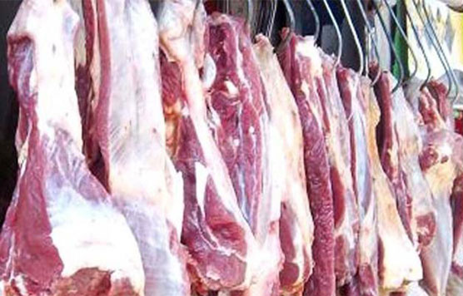
ছবিতে কী দেখা যাচ্ছে?
গরুর মাংস

Slide 4
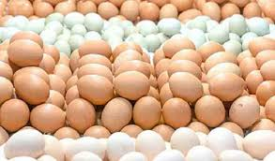
আজকের পাঠ
গৃহপালিত পশু পাখির অর্থনৈতিক গুরুত্ব

Slide 5
শিখন ফল
এই পাঠ শেষে শিক্ষার্থীরা......
গৃহপালিত পাখি কাকে বলে লিখতে পারবে;
গৃহপালিত পশু পাখির কাজ বলতে পারবে;
পুষ্টিকর খাবার গুলোর নাম বলতে পারবে;
গৃহপালিত পশু পাখির অর্থনৈতিক গুরুত্ব ব্যাখ্যা করতে পারবে।

Slide 6
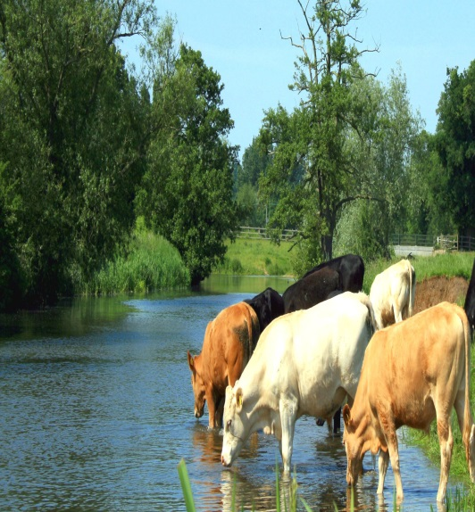
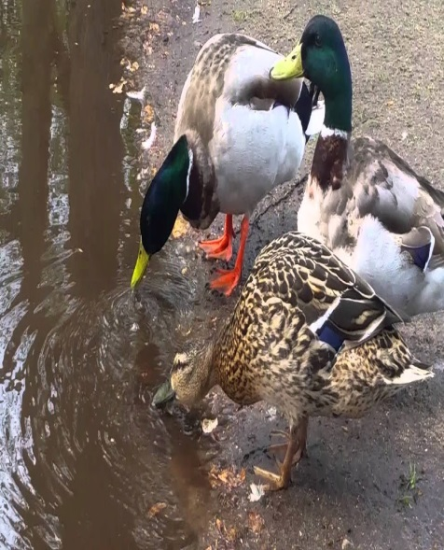
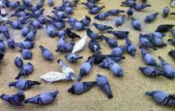
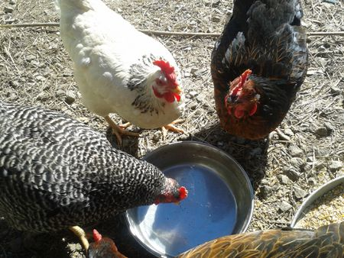
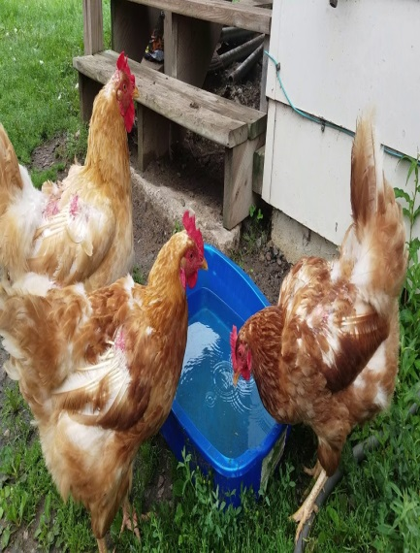
চিত্রটি লক্ষ কর:
অর্থনৈতিক প্রয়োজনে যে সমস্ত পশু পাখি গৃহে পালন করা হয় তাকে গৃহপালিত পশু বা পাখি বলা হয়।

Slide 7
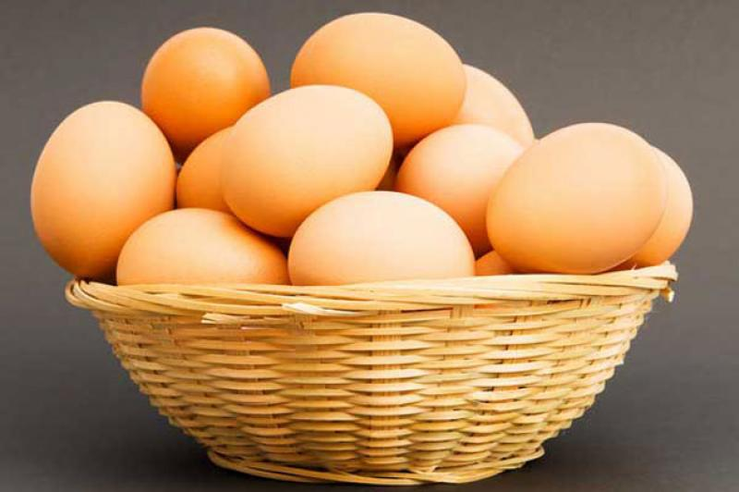
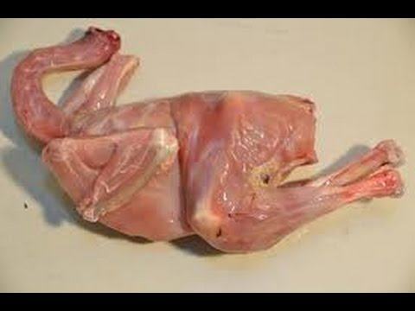
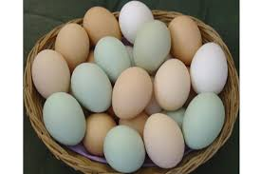
চিত্র গুলো দেখ:
গৃহ পালিত পাখির মাংস ও ডিম মানুষের কাছে খুব জনপ্রিয়। মানুষের শারীরিক বৃদ্ধি ও মেধা-মনন বিকাশের জন্য অন্যান্য খাবারের সাথে দৈনিক ডিম ও মাংস খাওয়া আবশ্যক । হাসঁ মুরগির ডিম খুব পুষ্টিকর খাবার । মুরগি পালন করে পুষ্টির চাহিদা পূরনের পাশাপাশি আর্থিক সচ্ছলতা লাভ করা যায়।

Slide 8
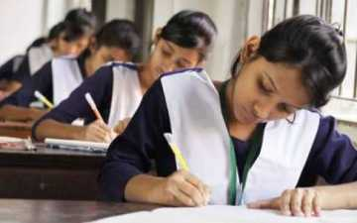
একক কাজ:
গৃহপালিত পশু বা পাখি কাকে বলে?

Slide 9
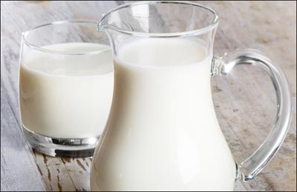
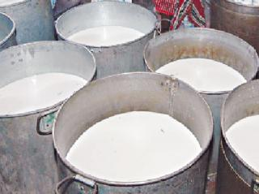
চিত্রে কী দেখছ?
গাভীর দুধ
বাংলাদেশে চাহিদার তুলনায় দুধের উৎপাদন অনেক কম। বাজারে গাভীর দুধের চাহিদা ও দাম দুটোই বেশি। তাই আমাদের পারিবারিক গরুর খামার করা উচিত। এতে পরিবারের পুষ্টির চাহিদা পূরন হবে। খামারের অতিরিক্ত দুধ বাজারে বিক্রি করে অর্থ আয় করা যাবে।

Slide 10
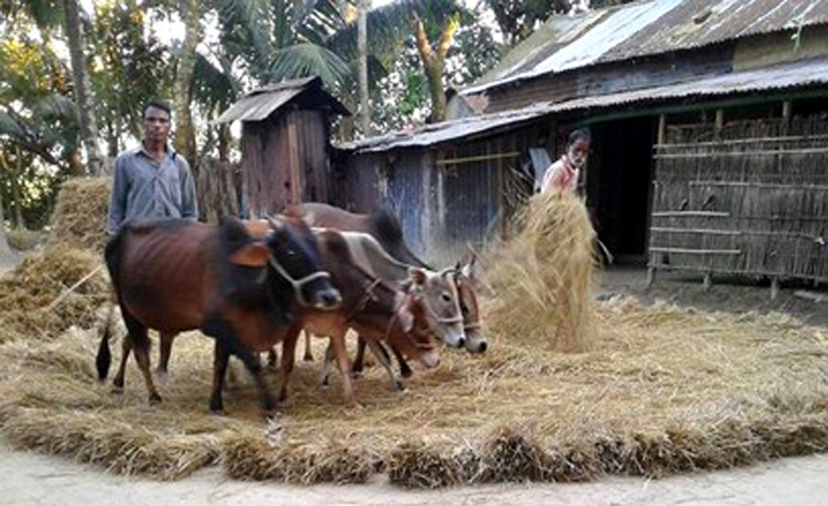
চিত্রটি লক্ষ কর:
৩/৪ টা গরুর মাধ্যমে খুব সহজেই ধান,গম,মসুর,কালাই,সরিষা সহ অন্যান্য অনেক ফসল মাড়ায় করা যায়।এতে কৃষকেরে সময় ও শ্রম কম লাগে।

Slide 11

জোড়ায় কাজ
গৃহপালিত পশু-পাখির খামার কেন করব লিখ।

Slide 12
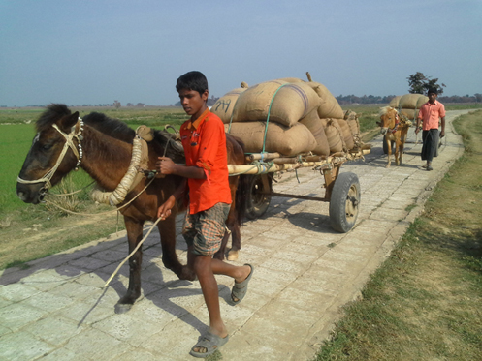
চিত্রে কী দেখতে পাচ্ছ?
গরু-মহিষের মত ঘোড়ার গাড়িতে করে পন্য পরিবহন করা হয়। ক্ষেত থেকে বাড়ি নিয়ে আসা এবং ফসল বাজারে বিক্রি করতে এটা ব্যবহার করা হয়।
পরিবহনে ঘোড়া

Slide 13
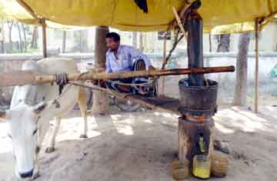
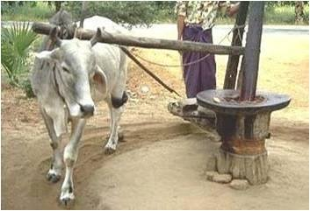
চিত্রে যা দেখা যায় তা কি তোমরা কখনো দেখছ?
কাঁঠের ঘানী । এটার মাধ্যমে তেল বীজ দিয়ে তেল বের করা হয় । এখানে পশু শক্তি ব্যবহার করা হয়েছে ।

Slide 14
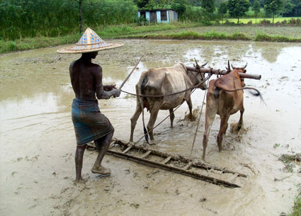
দেখ তো চিনতে পার কিনা
কৃষক এই মই এর সাহায্য পশু শক্তি ব্যবহার করে জমি সমান করে থাকে ।

Slide 15
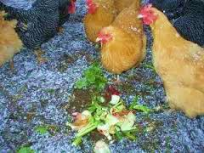
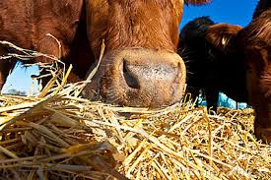
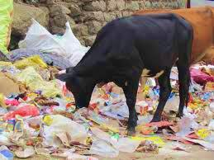
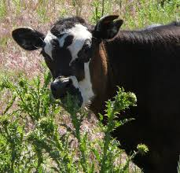
গৃহপালিত পশুপাখির অর্থনৈতিক গুরুত্ব
আগাছা,ফসলের উপজাত ও রান্নাঘরের বর্জ্য খায়

Slide 16
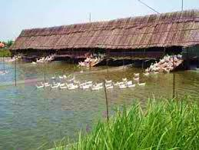
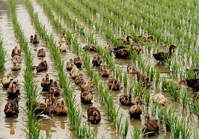
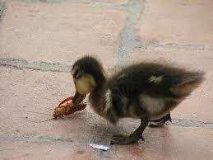
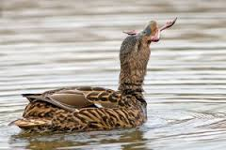
গৃহপালিত পশুপাখির অর্থনৈতিক গুরুত্ব
প্রাকৃতিক ভারসাম্য রক্ষা করে

Slide 17

দলীয় কাজ
গৃহপালিত পশু দিয়ে কি কি কাজ করা হয় তালিকা তৈরি কর।

Slide 18
মূল্যায়ন
প্রাকৃতিক ভারসাম্য রক্ষায় গৃহপালিত পাখি কী ভূমিকা রাখে?
রান্না ঘরের বর্জ্য কী ভাবে কাজে লাগানো যায়?
পরিবহনে পশু কী কাজে লাগে?
জমি চাষ করতে কোন কোন পশু কাজে লাগে?

Slide 19


বাড়ির কাজ
তোমার এলাকায় পশু শক্তি ব্যবহার করে কী কী কাজ করা হয় লিখে আনবে।

Slide 20
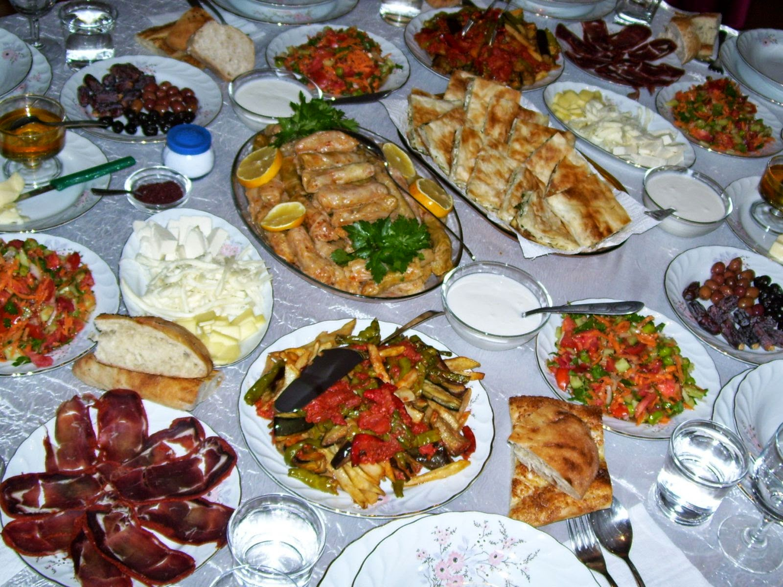
সবাইকে ধন্যবাদ

